Slide 1
ОТЧЕТ о прохождении учебной практики по профессиональному модулю ПМ.02 Осуществление интеграции программных модулей в период с «25» мая 2025 г. по «07» июня 2025 г. Специальность 09.02.07 Информационные системы и программирование
НЕГОСУДАРСТВЕННОЕ ОБРАЗОВАТЕЛЬНОЕ ЧАСТНОЕ УЧРЕЖДЕНИЕ ВЫСШЕГО ОБРАЗОВАНИЯ
«МОСКОВСКИЙ УНИВЕРСИТЕТ «СИНЕРГИЯ»
Факультет Информационных технологий
Кафедра Цифровой экономики
ФИО обучающегося: Ощепков Даниил Алексеевич
Группа: Vдкип_111
ФИО Руководителя: Сибирев Иван Валерьевич

Slide 2
Содержание
1. Инструктаж по соблюдению правил противопожарной безопасности, правил охраны труда, техники безопасности, санитарно-эпидемиологических правил и гигиенических нормативов
2. Ознакомление с инструментальными средствами
3. Сбор информации об объекте практики и анализ содержания источников
4. Экспериментально-практическая работа. Приобретение необходимых умений и первоначального практического опыта работы по специальности в рамках освоения вида деятельности ВД 2. Осуществление интеграции программных модулей
5. Обработка и систематизация полученного фактического материала

Slide 3
Организационный этап
Правила внутреннего распорядка, правила и нормы охраны труда,
техники безопасности при работе с вычислительной техникой
Я, Ощепков Даниил Алексеевич проходил учебную практику в лабораторных условиях на базе Университета «Синергия».
При выполнении индивидуального задания по практике решал кейс № 7 по интеграции git bash
Перед началом практики:
• Принял участие в организационном собрании по практике.
• Ознакомился с комплектом шаблонов отчетной документации по практике.
• Уточнил контакты руководителя практики от Образовательной организации, а также правила в отношении субординации, внешнего вида, графика работы, техники безопасности:
Требования к внешнему виду: Деловой
График работы: 26 мая-7 июня
Круг обязанностей: студент
Доступ к данным: студент

Slide 4

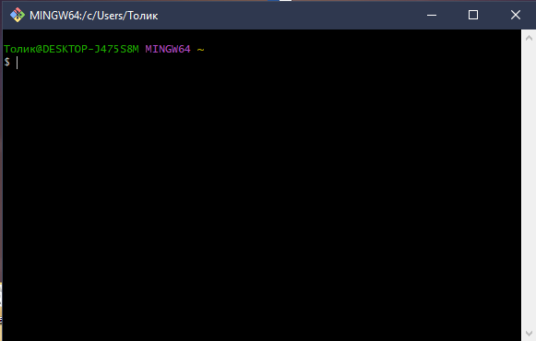
Исследовательский этап
Сбор информации об объекте практики и анализ содержания источников
Знакомимся с интременальными. средствами

Slide 5
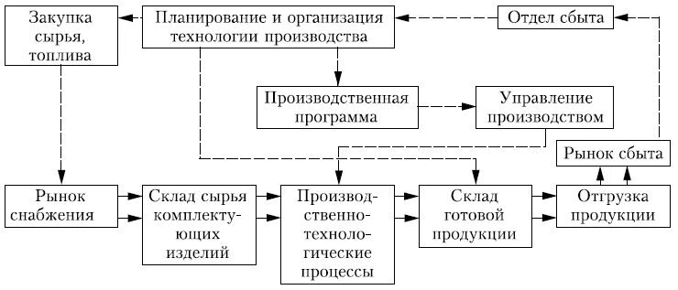
Исследовательский этап
Сбор информации об объекте практики и анализ содержания источников
Спроектировать организационную структуру и описать выбранную предметную область.

Slide 6
Подготовительный этап
Описание предметной области
«Производство: планирование производства, контроль качества, управление запасами»
1. Планирование производства:
* Планирование ресурсов: Определение необходимых ресурсов (сырье, материалы, оборудование, персонал) для производства заданного количества продукции в заданные сроки. Это включает в себя прогнозирование спроса, определение производственных мощностей и составление производственного графика.
* Управление производственным процессом: Оптимизация последовательности операций, распределение задач между рабочими центрами, мониторинг выполнения плана и корректировка в случае отклонений.
* Управление заказами: Обработка заказов клиентов, планирование выпуска продукции в соответствии с заказами, отслеживание выполнения заказов.
2. Контроль качества:
* Входной контроль: Проверка качества поступающего сырья и материалов.
* Контроль процесса: Мониторинг качества продукции на всех этапах производства.
* Выходной контроль: Проверка качества готовой продукции перед отгрузкой клиенту.
* Управление несоответствиями: Выявление и анализ дефектов, разработка и внедрение корректирующих действий.
* Метрики качества: Сбор и анализ данных о качестве продукции, определение ключевых показателей качества (KPI).
3. Управление запасами:
* Управление запасами сырья и материалов: Оптимизация уровня запасов, минимизация затрат на хранение, предотвращение дефицита материалов.
* Управление запасами готовой продукции: Оптимизация уровня запасов готовой продукции, минимизация затрат на хранение, обеспечение своевременной поставки клиентам.
* Прогнозирование запасов: Предсказание будущих потребностей в сырье, материалах и готовой продукции.
* Оптимизация цепочки поставок: Управление взаимоотношениями с поставщиками, обеспечение бесперебойных поставок.
Все три компонента тесно связаны и влияют друг на друга. Например, планирование производства учитывает данные о качестве продукции и наличие запасов. Контроль качества влияет на уровень брака и, соответственно, на объемы производства и запасы. Управление запасами обеспечивает бесперебойное снабжение производства материалами и своевременную отгрузку готовой продукции. Эффективное взаимодействие этих трех компонентов критически важно для оптимизации производственного процесса и достижения высокой производительности и качества продукции.

Slide 7

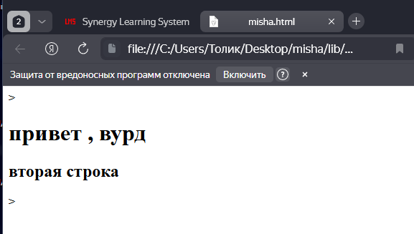

Этап проектирования
Использование системы контроля версий и методов для получения кода с заданной функциональностью и степенью качества
Создание проекта

Slide 8

Этап проектирования
Использование системы контроля версий и методов для получения кода с заданной функциональностью и степенью качества
Индексация изменений и 1 коммит

Slide 9
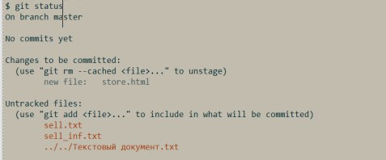
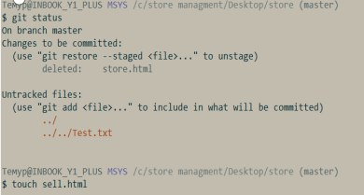
Этап проектирования
Использование системы контроля версий и методов для получения кода с заданной функциональностью и степенью качества
Скриншоты индексации и коммита

Slide 10
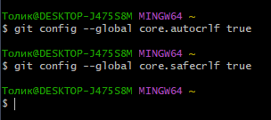

Этап проектирования
Использование системы контроля версий и методов для получения кода с заданной функциональностью и степенью качества
нужно указать параметры установки окончаний строк и установка отображения Unicode

Slide 11
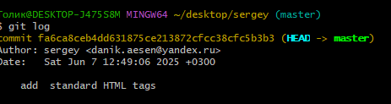


Этап проектирования
Использование системы контроля версий и методов для получения кода с заданной функциональностью и степенью качества
Просмотр историй изменений
Однострочный формат вывода
Вывод последних двух изменений

Slide 12
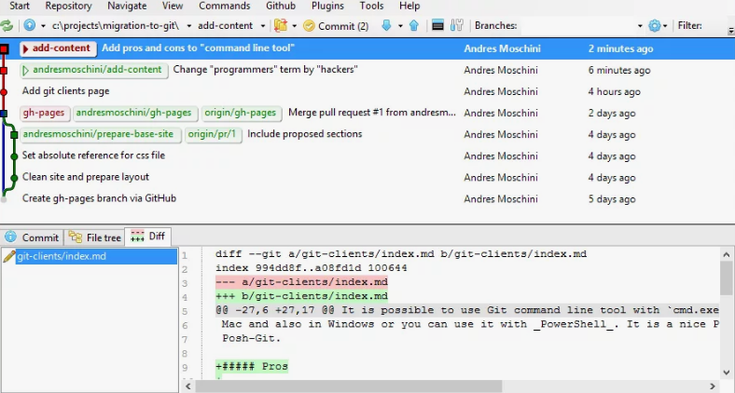
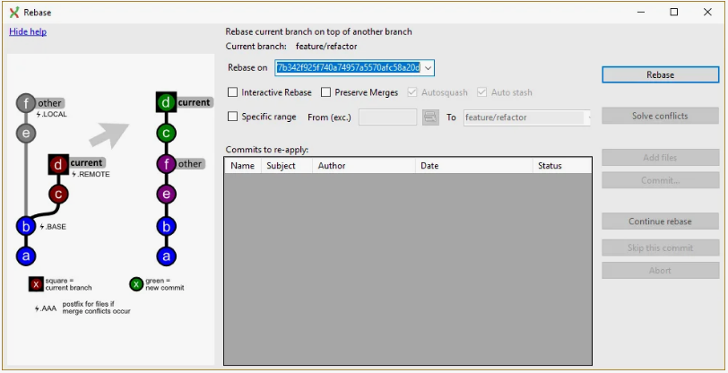
Этап проектирования
Использование системы контроля версий и методов для получения кода с заданной функциональностью и степенью качества
.
Здесь мы работаем в git extensions

Slide 13
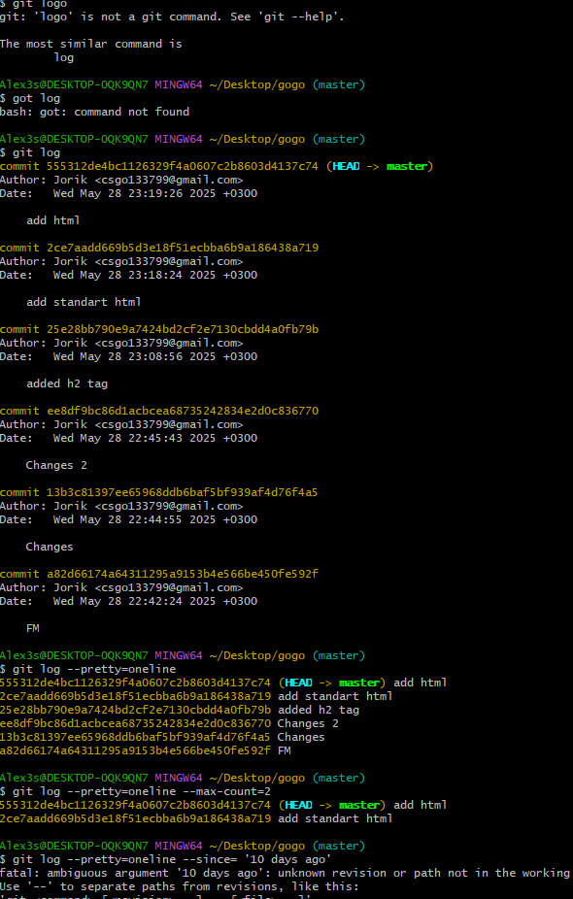


Этап проектирования
Просмотр историй изменений проекта и команды для вывода изменений

Slide 14
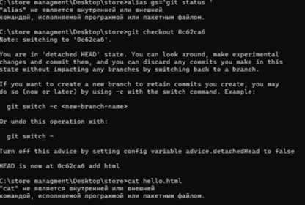
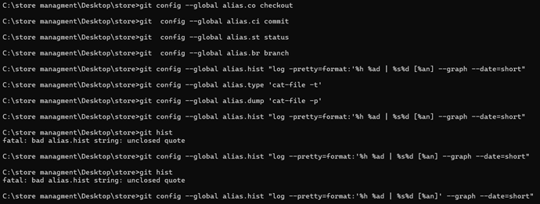
Этап проектирования
Алиасы (будут приведены команды для работы с ними)

Slide 15
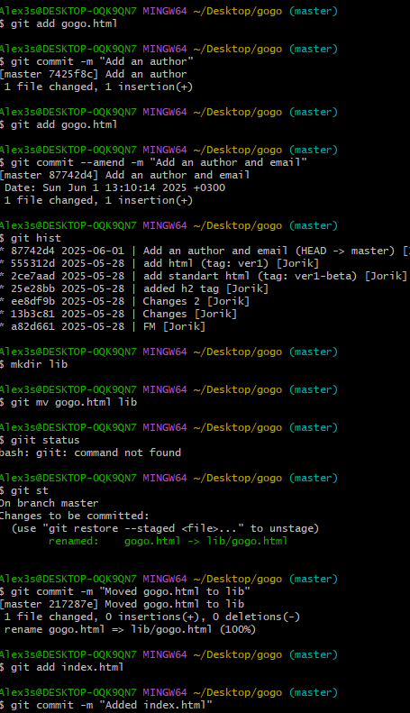
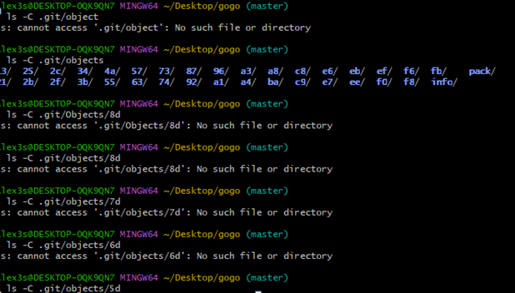
Этап проектирования
Скриншоты из приложения 1.3 (работа с коммитом, его индексация и т.д.)

Slide 16
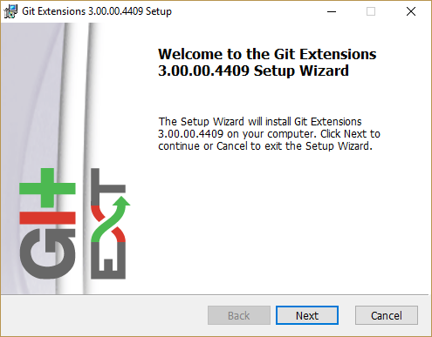
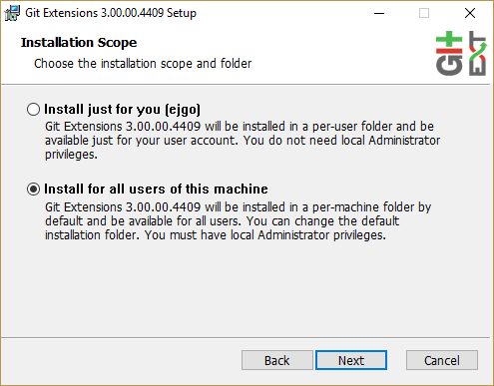
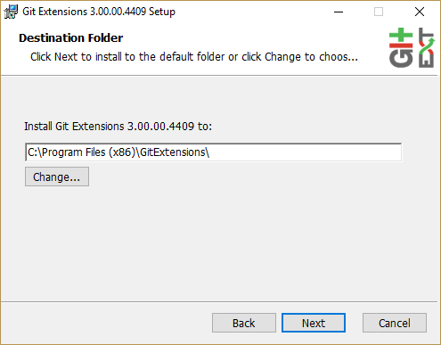
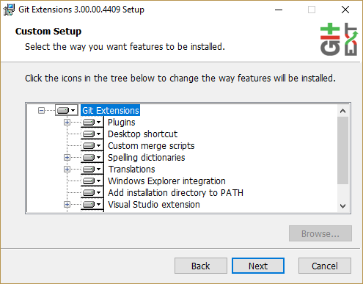
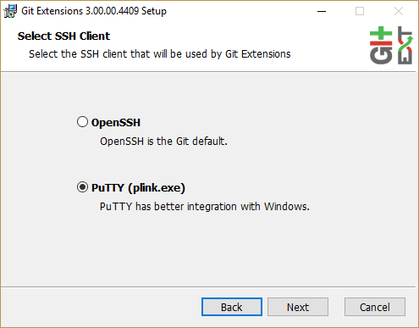
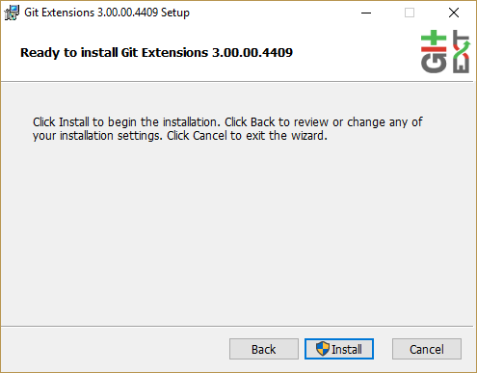
Этап проектирования
УСТАНОВКА Git Exntensions

Slide 17
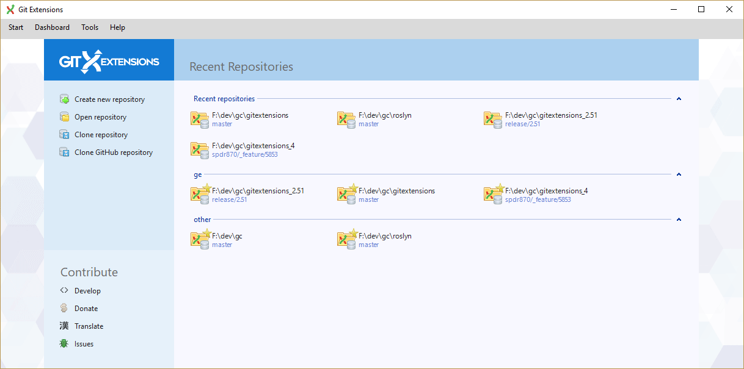
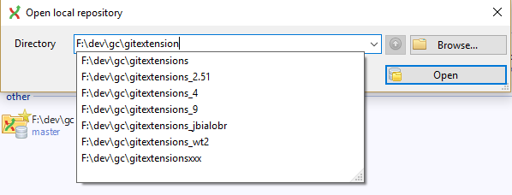
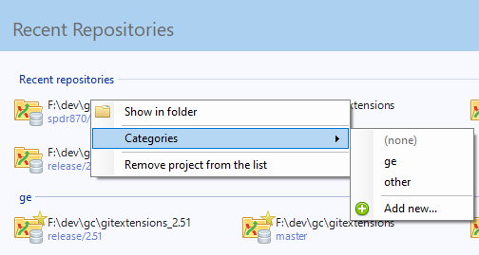
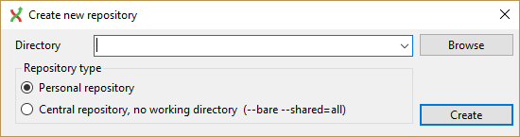
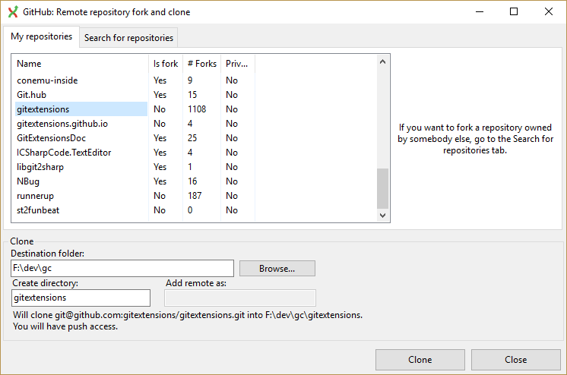
Этап проектирования
Репозитории, коммиты,их удаление и т.д.

Slide 18
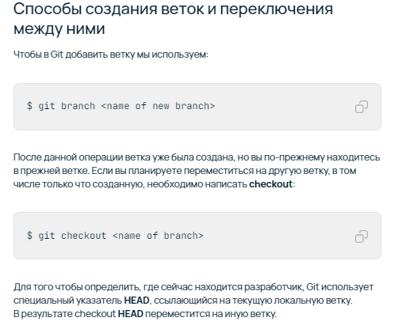
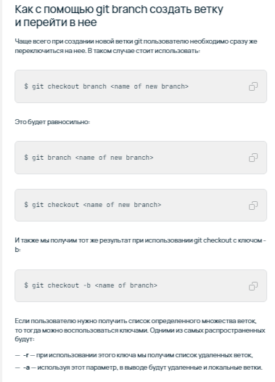
Этап проектирования в git extensions

Slide 19
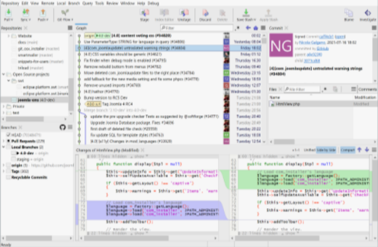
Всё ещё проектируем в гите

Slide 20
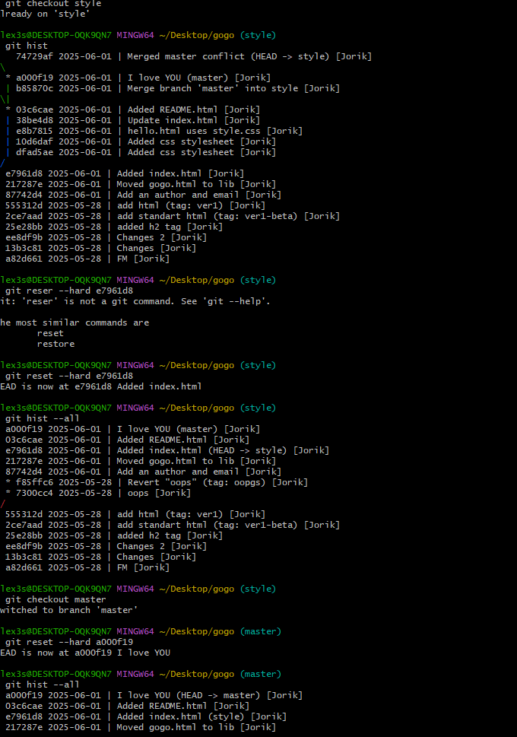
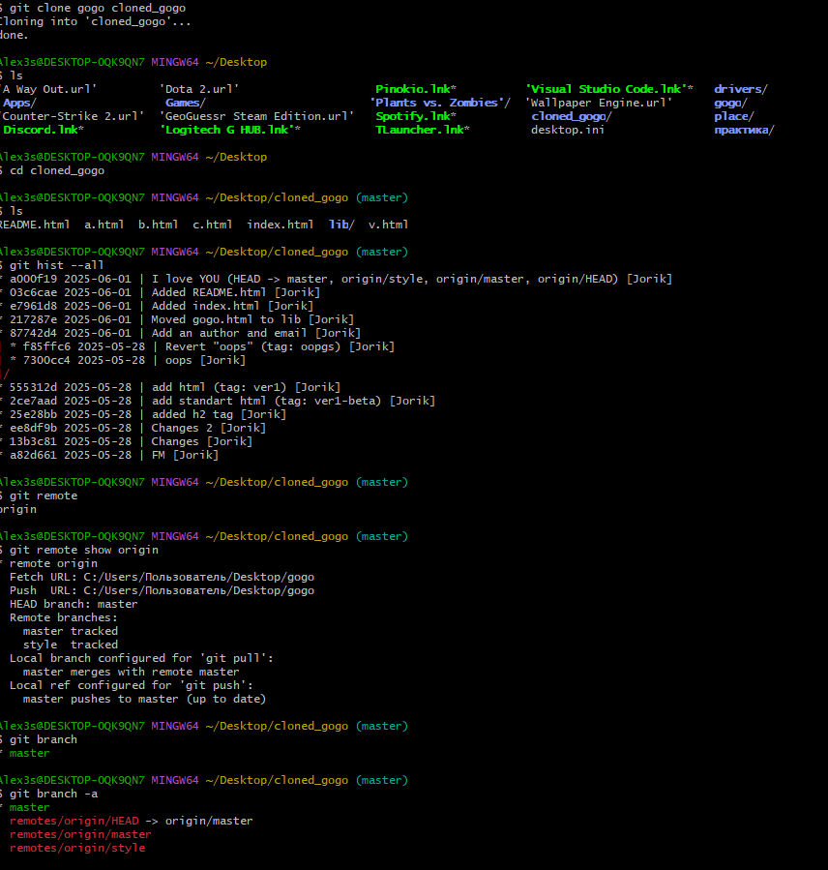
Этап проектирования
Работа с веткой style,ниже см. скриншоты (приложение 1.5.)

Slide 21
Отчетный этап
Формирование отчетной документации по результатам работ
При оформлении отчетных материалов следует придерживаться действующих стандартов.
В соответствии с ГОСТ 2.105-79 «Общие требования к текстовым документам» иллюстрации (графики, схемы, диаграммы) могут быть приведены как в основном тексте, так и в приложении. Все иллюстрации именуют рисунками. Все рисунки, таблицы и формулы нумеруют арабскими цифрами последовательно (сквозная нумерация) или в пределах раздела (относительная нумерация). В приложении - в пределах приложения. Каждый рисунок должен иметь подрисуночную подпись - название, помещаемую под рисунком.
Рисунки следует размещать так, чтобы их можно было рассматривать без поворота страницы. Если такое размещение невозможно, рисунки следует располагать так, чтобы для просмотра надо было повернуть страницу по часовой стрелке. В этом случае верхним краем является левый край страницы. Расположение и размеры полей сохраняются.
Номер таблицы размещают в правом верхнем углу или перед заголовком таблицы, если он есть. Заголовок, кроме первой буквы, выполняют строчными буквами. Ссылки на таблицы в тексте пояснительной записки указывают в виде слова «табл.» и номера таблицы. Например: Результаты тестов приведены в табл. 4.

Slide 22
Отчетный этап
Формирование отчетной документации по результатам работ
При оформлении отчетных материалов следует придерживаться действующих стандартов.
Список литературы должен включать все использованные источники. Сведения о книгах (монографиях, учебниках, пособиях, справочниках и т.д.) должны содержать: фамилию и инициалы автора, заглавие книги, место издания, издательство, год издания. При наличии трех и более авторов допускается указывать фамилию и инициалы только первого из них со словами «и др.». Издательство надо приводить полностью в именительном падеже: допускается сокращение названия только двух городов: Москва (М.) и Санкт-Петербург (СПб.).
Сведения о статье из периодического издания должны включать: фамилию и инициалы автора, наименование статьи, издания (журнала), серии (если она есть), год выпуска, том (если есть), номер издания (журнала) и номера страниц, на которых помещена статья.
При ссылке на источник из списка литературы (особенно при обзоре аналогов) надо указывать порядковый номер по списку литературы, заключенный в квадратные скобки; например: [5].

Slide 23
Отчетный этап
Выводы о результатах прохождения учебной практики:
выполняемая работа, приобретенные умения и навыки
Подведите итоги прохождения учебной практики:
В ходе прохождения учебной практики мной были получены освоены следующие навыки:
Изучил git.
Получил навыки работы в консоли.
Попробовал разные инструменты для работы в контроле версий гит
Изучил основные принципы работы в git extensions

Slide 24
Отчетный этап
Список используемой литературы
Советов, Б. Я. Базы данных : учебник для среднего профессионального образования / Б. Я. Советов, В. В. Цехановский, В. Д. Чертовской. — 3-е изд., перераб. и доп. — Москва : Издательство Юрайт, 2023. — 420 с. — (Профессиональное образование). — ISBN 978-5-534-09324-7. — Текст : электронный // Образовательная платформа Юрайт [сайт]. — URL: https://urait.ru/bcode/514585
Нагаева, И.А. Основы алгоритмизации и программирования: практикум : [12+] / И.А. Нагаева, И.А. Кузнецов. – Москва ; Берлин : Директ-Медиа, 2021. – 169 с. : схем. – Режим доступа: по подписке. – URL: https://biblioclub.ru/
https://habr.com/ru/articles/541258/ гит для новичков

Slide 25
Отчетный этап
Приложения
1.1. Гит.docx
1.2. Гит.docx
1.3. Гит.docx
1.4. Гит.docx
1.5. Гит.docx
1.6. Гит.docx
1.7. Гит.docx
1.8. Гит.docx
1.9. Гит.docx

